Slide 1
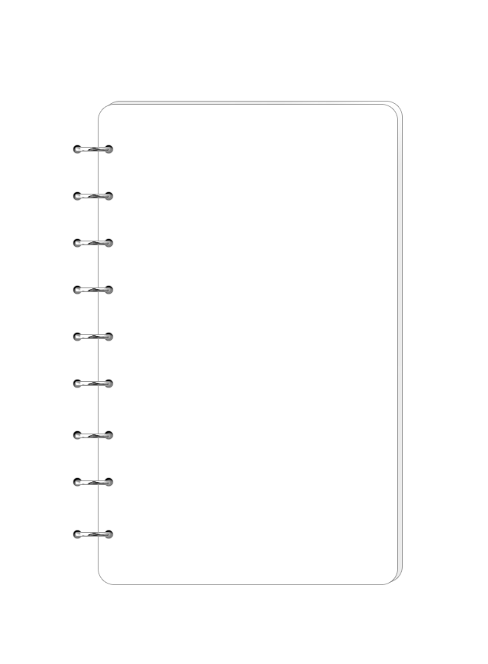
具智慧目標追蹤功能的緊急視訊通報系統
組員:曾凰嘉.蔣有為.楊家維
汇报人：优品PPT

Slide 2

目
1
研究動機
錄
2
研究方法
3
預期結果
4
目前進度
contents
5
未來進度分配

Slide 3




研究動機
PART ONE

Slide 4

校園安全問題
1.死角太多
2.攝影機與緊急按鈕涵蓋範圍不夠大
研究動機

Slide 5
校園安全問題
1.死角太多
2.攝影機與緊急按鈕涵蓋範圍不夠大
研究動機
類比攝影機的缺點
1.架設電纜線連接至中控室的成本昂貴
2.需人力長時間關注攝影機畫面

Slide 6
校園安全問題
手機室內定位不準確
1.精確度不佳
2.易受到其他訊號干擾
1.死角太多
2.攝影機與緊急按鈕涵蓋範圍不夠大
研究動機
類比攝影機的缺點
1.架設電纜線連接至中控室的成本昂貴
2.需人力長時間關注攝影機畫面

Slide 7
校園安全問題
手機室內定位不準確
1.精確度不佳
2.易受到其他訊號干擾
1.死角太多
2.攝影機與緊急按鈕涵蓋範圍不夠大
研究動機
類比攝影機的缺點
網路科技發達
1.架設電纜線連接至中控室的成本昂貴
2.需人力長時間關注攝影機畫面
1.具有影像分析、辨識的網路攝影機
2.直播串流軟體

Slide 8



研究方法
PART TWO

Slide 9
系統操作流程圖
緊急事件發生

Slide 10
系統操作流程圖
緊急事件發生
手機APP掃描QR Code

Slide 11
系統操作流程圖
緊急事件發生
手機APP掃描QR Code
APP發出封包至後台

Slide 12
系統操作流程圖
緊急事件發生
手機APP掃描QR Code
APP發出封包至後台
管理者到網站觀看現場影像直播串流

Slide 13
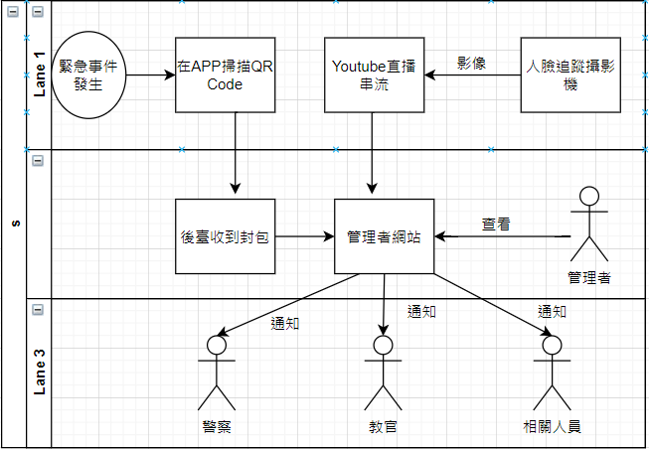
系統架構圖

Slide 14
APP 示意圖

Slide 15
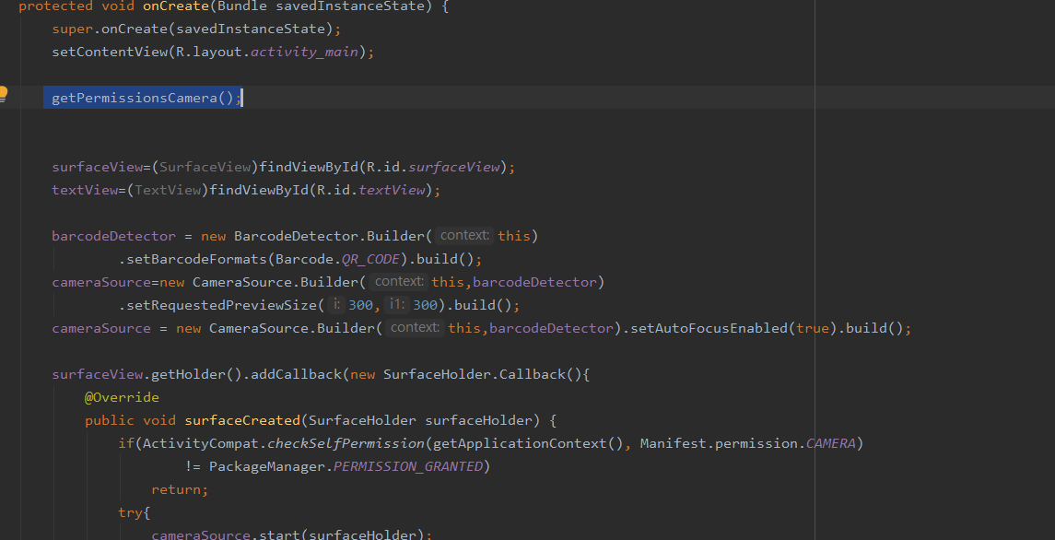
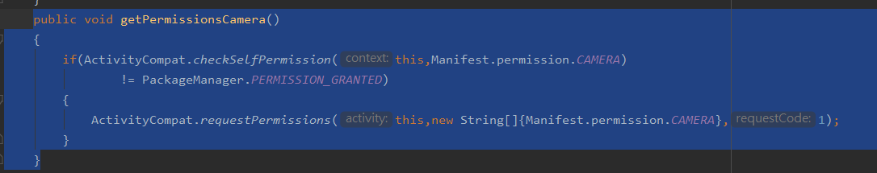
Android APP

Slide 16
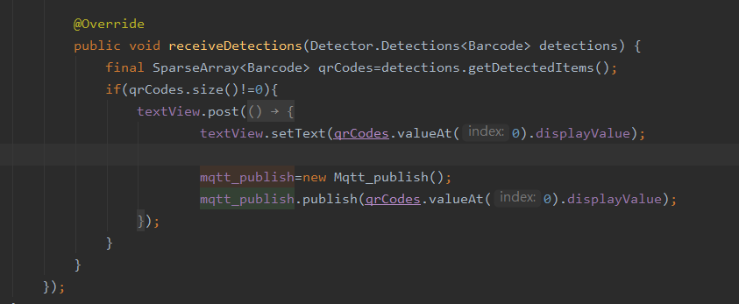
Android APP

Slide 17
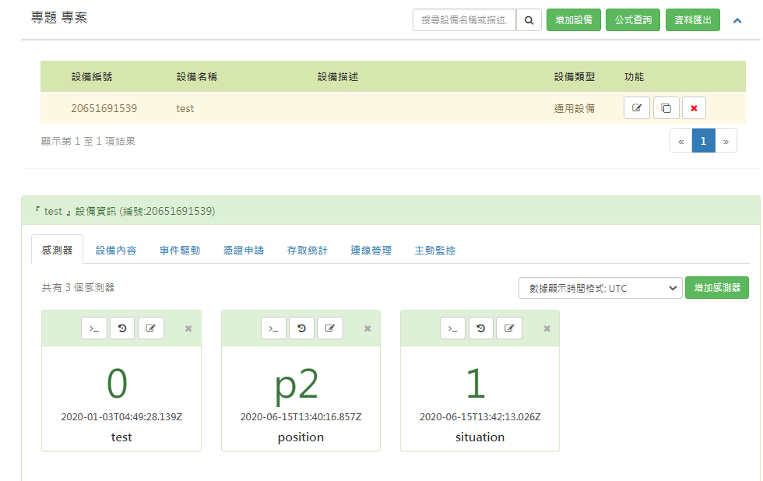
Broker

Slide 18
直播串流
後台接收到APP傳送過來的封包後，會將此封包內的QR code編號對應到的攝影機畫面上傳至網站上供相關人員了解當時情況。

Slide 19
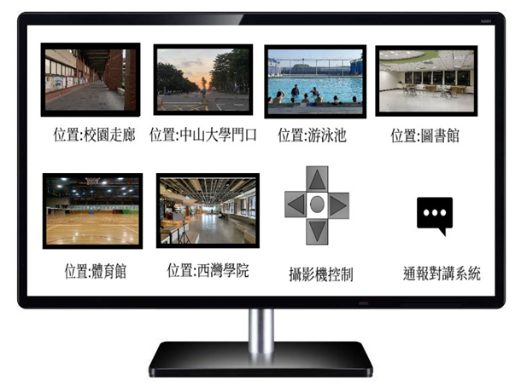
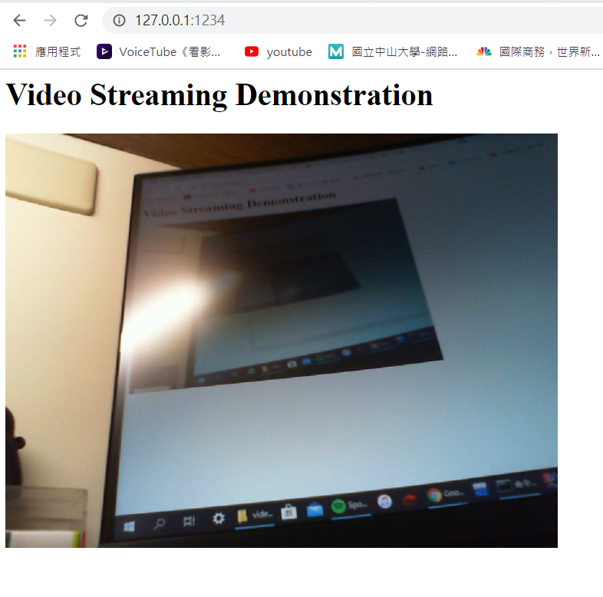
直播串流

Slide 20
後台示意圖

Slide 21
系統操作流程圖
緊急事件發生
手機APP掃描QR Code
APP發出封包至後台
管理者到網站觀看現場影像直播串流
將攝影機影像發送並通知給相關人員

Slide 22
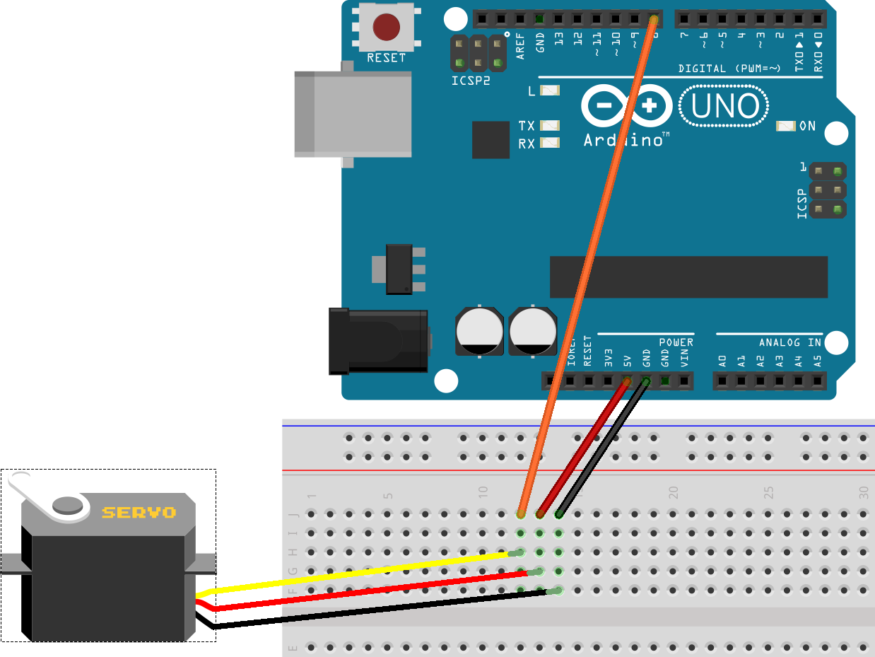
攝影機示意圖
伺服馬達
開發板

Slide 23
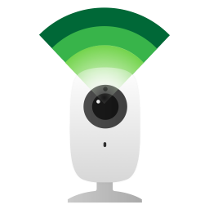
攝影機示意圖
伺服馬達
開發板

Slide 24
伺服馬達控制
利用前後兩張影像的誤差量來做為伺服馬達移動的計算，因為馬達瞬間移動的過程可能會造成系統轉動的不穩定以及光線補償對膚色造成改變，導致後續的人臉位置的判斷錯誤，所以我們設定當移動的變量超過一定的閥值，馬達才會進行轉動。

Slide 25

攝影機示意圖
警報服務
伺服馬達
開發板

Slide 26

預期結果
PART THREE

Slide 27
預期結果
使用者發生緊急情況時，管理者能夠快速知道使用者的位置。
01
02
後台將攝影機畫面進行直播串流
03
攝影機影像追蹤人物

Slide 28
預期結果
將直播串流的影像推播給相關人員
04
05
管理者及相關人員能夠透過直播串流影像及位置做出對應的處理

Slide 29

目前進度
PART FOUR

Slide 30
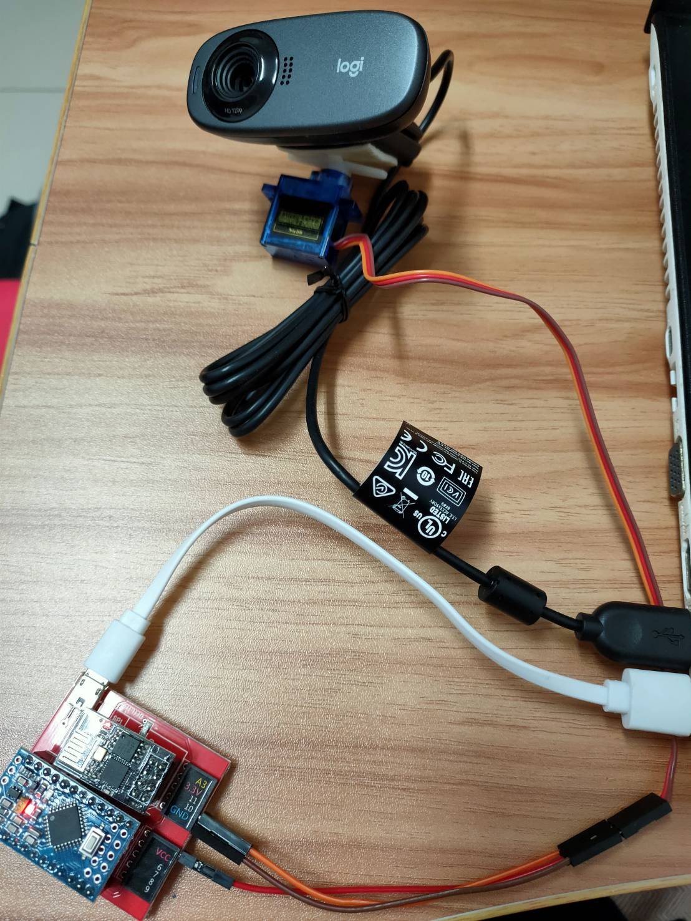
目前進度
完成
Webduino執行人臉辨識並控制伺服馬達轉動攝影機持續追蹤人臉位置

Slide 31
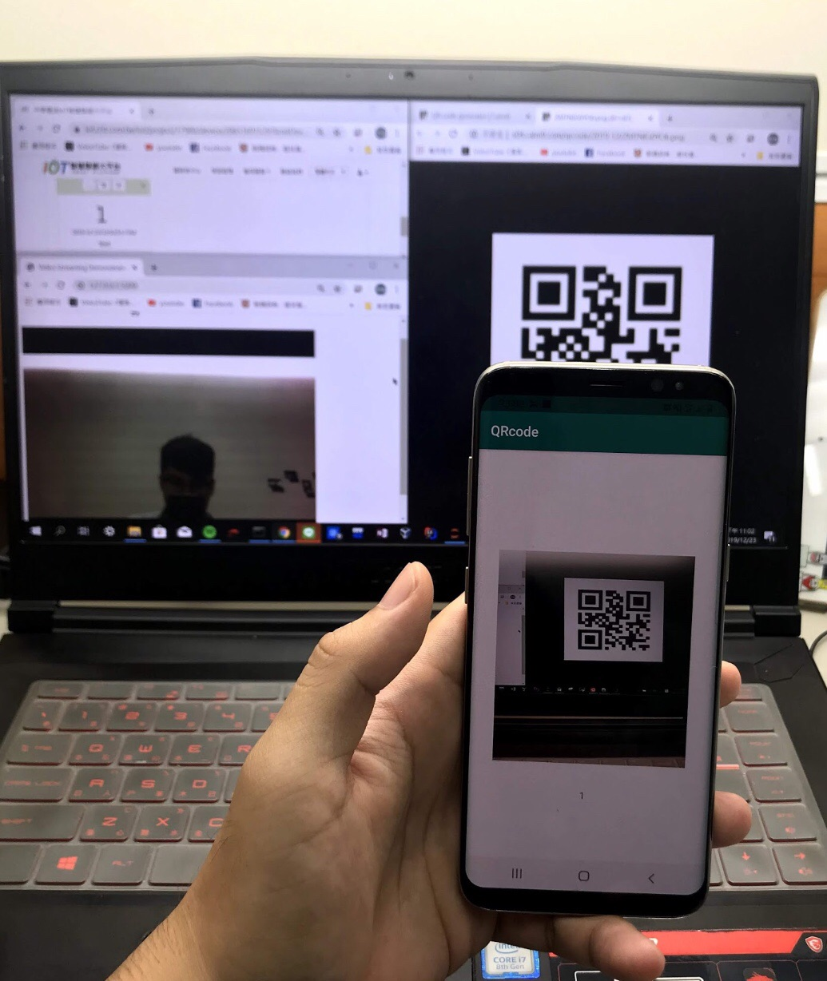
目前進度
完成
完成
Webduino執行人臉辨識並控制伺服馬達轉動攝影機持續追蹤人臉位置完成
APP掃描QR code並發送封包完成

Slide 32
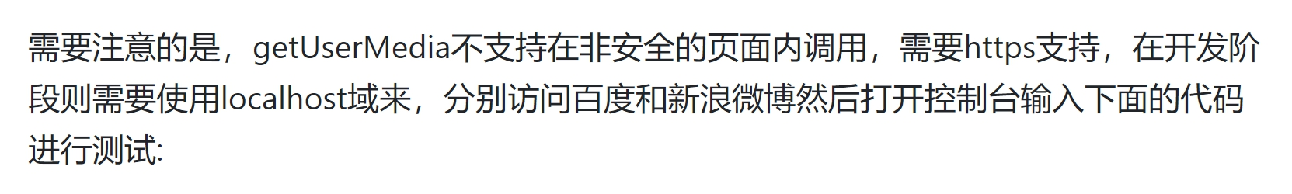
遇到的問題
Https

Slide 33
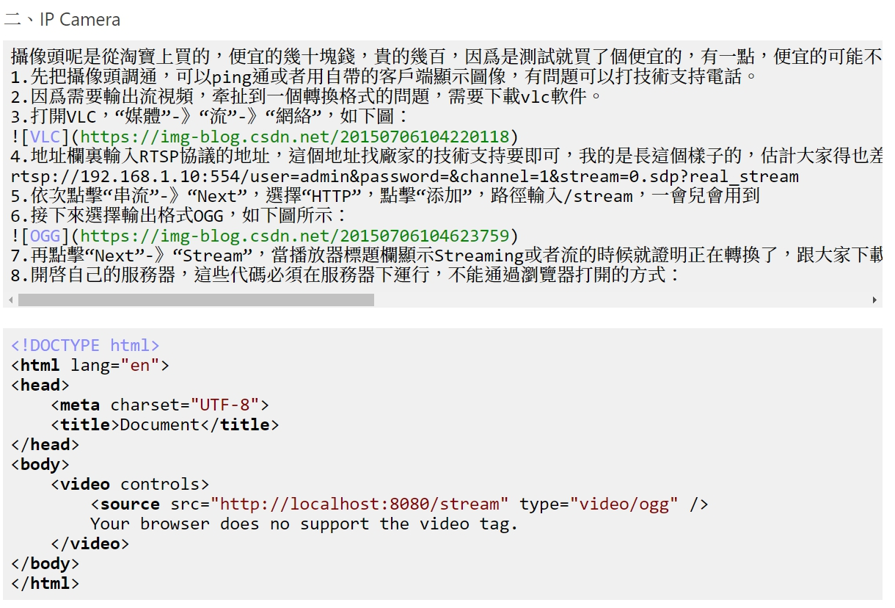
遇到的問題
Http
Https
申請 SSL 憑證

Slide 34
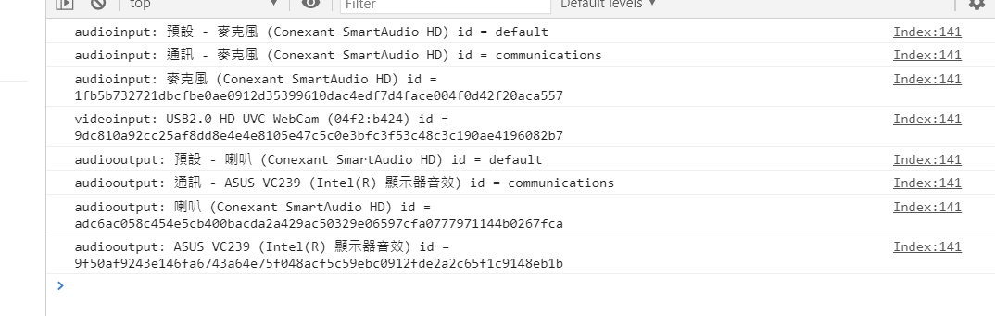
改變策略
Device ID

Slide 35
改變策略
Device ID

Slide 36
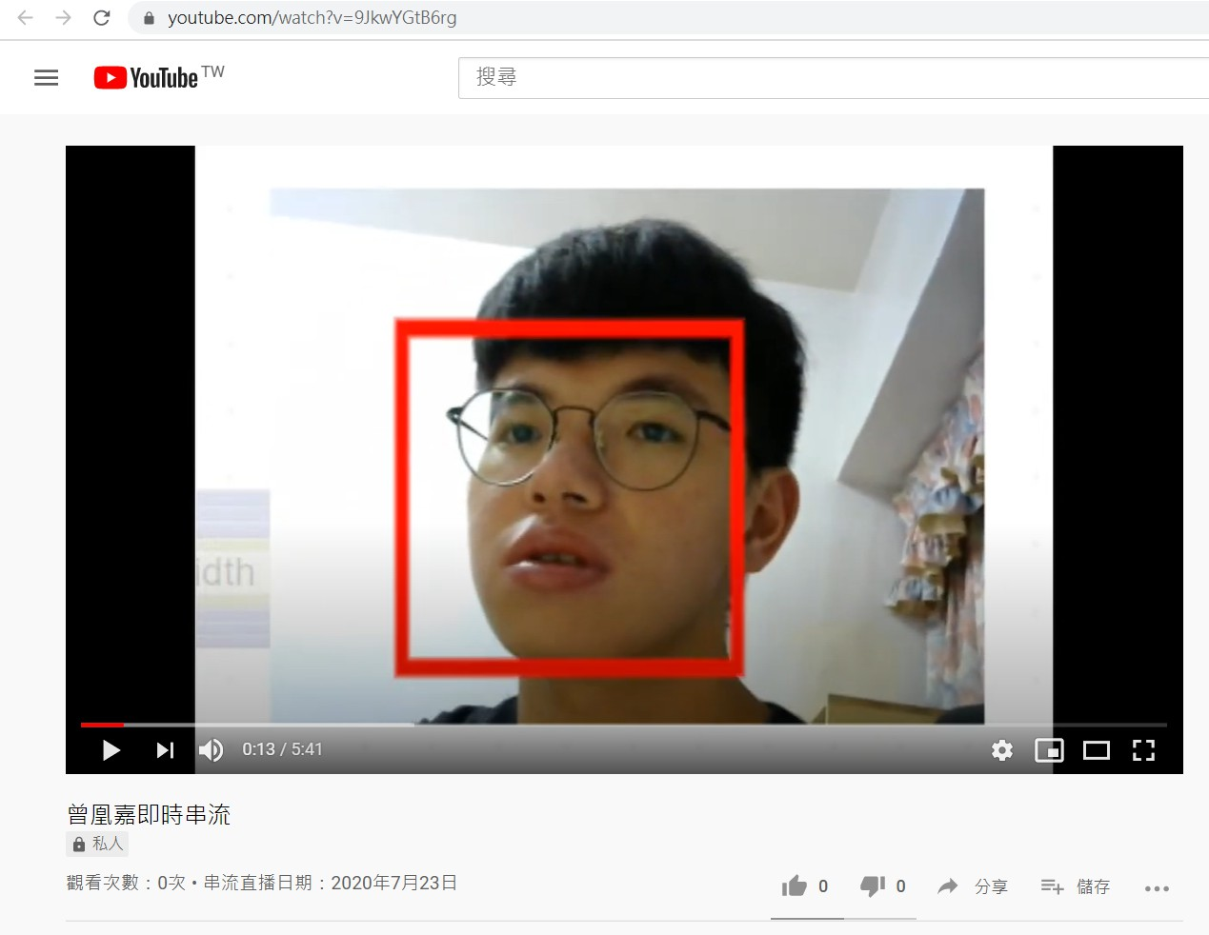
目前進度

Slide 37
目前進度

Slide 38
直播串流影像
測試
2020-09
2020-10

Slide 39




感
謝
聆
聽
2020-01-01

